Slide 1

二叉树最大宽度
门徒计划，带你开启算法精进之路

Slide 2
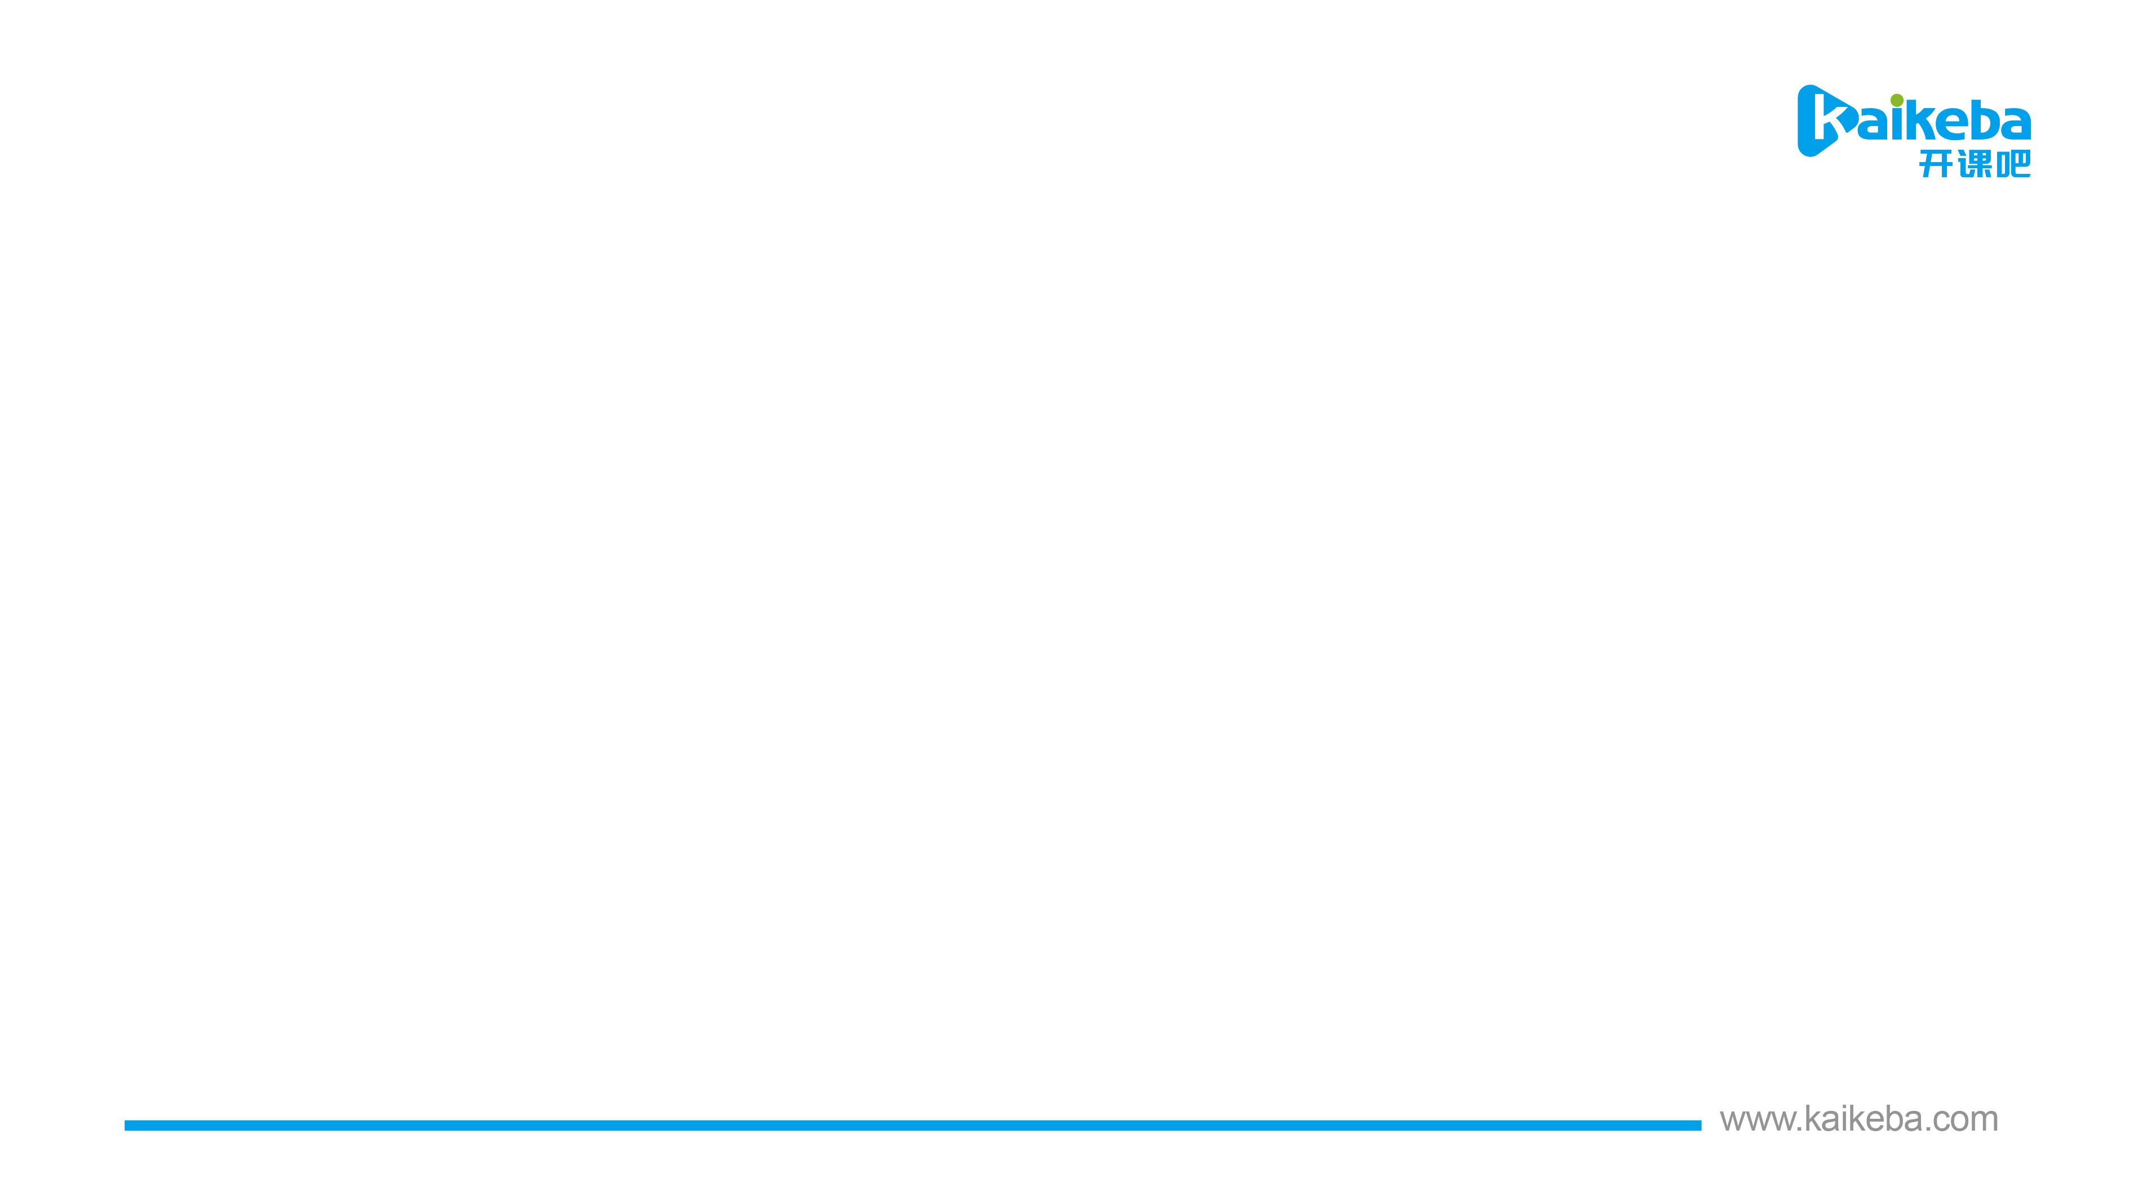
LeetCode-662 旋转链表
题目：给定一个二叉树，编写一个函数来获取这个树的最大宽度。树的宽度是所有层中的最大宽度。这个二叉树与满二叉树（full binary tree）结构相同，
但一些节点为空。每一层的宽度被定义为两个端点（该层最左和最右的非空节点，两端点间的null节点也计入长度）之间的长度。

Slide 3
LeetCode-662 二叉树最大宽度
1
3
2
输出: 4
解释: 最大值出现在树的第 3 层，宽度为 4 (5,3,null,9)
5
3
9

Slide 4
LeetCode-662 二叉树最大宽度
1
3
2
输出: 3
解释: 最大值出现在树的第 3 层，宽度为 3 (5,3,9)
5
3
9

Slide 5
LeetCode-662 二叉树最大宽度
我们很容易通过“层序遍历”拿到每一层的节点或者节点值
但如何判断null是否有效成了难题
1
1
3
2
3
2
5
3
9
5
3
9

Slide 6
LeetCode-662 二叉树最大宽度
1
3
2
5
3
9
11
给所有节点标上index

Slide 7
LeetCode-662 二叉树最大宽度
1
1
3
2
5
3
9
11
给所有节点标上index

Slide 8
LeetCode-662 二叉树最大宽度
1
1
3
2
2
5
3
9
11
给所有节点标上index

Slide 9
LeetCode-662 二叉树最大宽度
1
1
3
2
2
3
5
3
9
11
给所有节点标上index

Slide 10
LeetCode-662 二叉树最大宽度
1
1
3
2
2
3
5
3
9
11
4
给所有节点标上index

Slide 11
LeetCode-662 二叉树最大宽度
1
1
3
2
2
3
5
3
9
11
4
5
给所有节点标上index

Slide 12
LeetCode-662 二叉树最大宽度
1
1
3
2
2
3
5
3
9
11
4
5
6
给所有节点标上index

Slide 13
LeetCode-662 二叉树最大宽度
1
1
3
2
2
3
5
3
9
11
4
5
6
7
给所有节点标上index

Slide 14
LeetCode-662 二叉树最大宽度
1
1
3
2
2
3
5
3
9
11
4
5
6
7
标记完成

Slide 15
LeetCode-662 二叉树最大宽度
1
1
3
2
2
3
5
3
9
11
4
5
6
7
此时每层节点的宽度由该层最大的index减去最小的index然后加1

Slide 16
LeetCode-662 二叉树最大宽度
1
1
3
2
2
3
5
3
9
11
4
5
6
7
此时每层节点的宽度由该层最大的index减去最小的index然后加1

Slide 17
LeetCode-662 二叉树最大宽度
1
1
3
2
2
3
5
3
9
11
4
5
6
7
宽度：7-4+1=4
此时每层节点的宽度由该层最大的index减去最小的index然后加1

Slide 18
LeetCode-662 二叉树最大宽度
1
1
3
2
2
3
5
3
9
11
4
5
6
7
现在我们随机删除部分节点后再观察

Slide 19
LeetCode-662 二叉树最大宽度
1
1
3
2
2
3
5
3
9
11
4
5
6
7
现在我们随机删除部分节点后再观察

Slide 20
LeetCode-662 二叉树最大宽度
1
1
3
2
2
3
5
3
9
11
4
5
6
7
现在我们随机删除部分节点后再观察

Slide 21
LeetCode-662 二叉树最大宽度
1
1
3
2
2
3
5
3
9
11
4
5
6
7
此时每层节点的宽度由该层有效节点的最大的index减去最小的index然后加1

Slide 22
LeetCode-662 二叉树最大宽度
1
1
3
2
2
3
5
3
9
11
4
5
6
7
宽度：6-4+1=3
此时每层节点的宽度由该层有效节点的最大的index减去最小的index然后加1

Slide 23
LeetCode-662 二叉树最大宽度
1
1
3
2
2
3
5
3
9
11
4
5
6
7
过滤掉不会入队列的null节点

Slide 24
LeetCode-662 二叉树最大宽度
1
1
3
2
2
3
5
3
9
11
4
5
6
7
过滤掉不会入队列的null节点

Slide 25
LeetCode-662 二叉树最大宽度
1
1
3
2
2
3
5
9
4
6
过滤掉不会入队列的null节点

Slide 26
LeetCode-662 二叉树最大宽度
1
1
3
2
2
3
5
9
4
6
在层序遍历时，需要将每个节点的index与node同时入队列

Slide 27
LeetCode-662 二叉树最大宽度
1
1
3
2
2
3
5
9
4
6
每个节点的index的计算：
root.right.index = root.index * 2 root.left.index = root.index * 2 + 1

Slide 28
LeetCode-662 二叉树最大宽度
1
1
3
2
2
3
5
9
4
6
针对当前树进行一遍模拟，首先去掉index，只保留根节点的“1”，因为这个“1”是我们赋值的

Slide 29
LeetCode-662 二叉树最大宽度
1
1
3
2
5
9
针对当前树进行一遍模拟，首先去掉index，只保留根节点的“1”，因为这个“1”是我们赋值的

Slide 30
LeetCode-662 二叉树最大宽度
1
1
3
2
5
9
遍历第一层

Slide 31
LeetCode-662 二叉树最大宽度
1
1
1
1
3
2
5
9
遍历第一层

Slide 32
LeetCode-662 二叉树最大宽度
1
1
1
1
3
2
2
3
5
9
同时通过公式可以算出下一层有效节点的index
root.right.index = root.index * 2 root.left.index = root.index * 2 + 1

Slide 33
LeetCode-662 二叉树最大宽度
1
1
1
1
3
2
3
2
2
3
2
3
5
9
遍历第二层

Slide 34
LeetCode-662 二叉树最大宽度
1
1
1
1
3
2
3
2
2
3
2
3
5
9
4
6
同时通过公式可以算出下一层有效节点的index
root.right.index = root.index * 2 root.left.index = root.index * 2 + 1

Slide 35
LeetCode-662 二叉树最大宽度
1
1
1
1
3
2
3
2
2
3
2
3
5
9
5
9
4
6
4
6
遍历第三层

Slide 36
LeetCode-662 二叉树最大宽度
1
1
1
1-1+1=1
1
3
2
3
2
3-2+1=2
2
3
2
3
5
9
5
9
4
6
6-4+1=3
4
6
遍历结束，计算每层的最大宽度，结果返回max(所有层最大宽度)

Slide 37
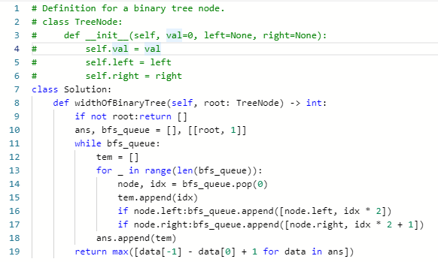
LeetCode-662 二叉树最大宽度

Slide 38

感谢您的观看

